Slide 1

Plan de Empresa Job Rocket
Alberto Miguel García Simó
Victor Hugo Ponce

Slide 2
Índice
Datos Generales del Proyecto
Descripción de la idea empresarial
Definición del servicio
Plan de marketing
Análisis de aspectos técnicos
Plan de compras y aprovisionamiento
Plan de rrhh y organización de la empresa
Trámites para la puesta en marcha
Plan económico financiero

Slide 3
Datos generales de los promotores
Alberto: Especialista en desarrollo backend, con amplia experiencia en el sector IT trabajando en grandes empresas del sector.
Victor: Especialista en desarrollo frontend y diseño de interfaces. Experiencia como freelance.

Slide 4
Modelo Bussiness Canvas
Fuente de ingresos | Actividades clave | Propuesta de valor | Relación con los clientes | Segmentos de clientes
Suscripciones de empresas. Publicidad (banners) Herramientas para publicación de CV. | Desarrollo y mantenimiento de la plataforma. Captacion y gestión de clientes. Gestion de empresas y categorías. | Rol Cliente: acceso a un amplio listado de ofertas de trabajo para el sector IT. Filtro de vacantes. Notificaciones personalizadas. Rol Empresas: Numero de candidatos cualificados. Herramienta para publicar y gestionar vacantes y solicitudes. Rol Admon: Empresas con gran perfil | Rol Cliente: registro y búsqueda de vacantes. Rol Empresa: publicación y gestión de vacantes. | Rol Cliente: candidatos que buscan empleo. Rol Empresa: empresas que buscan ampliar talento.
Estructura de Costes | Recursos Clave |  | Canales de distribución | Socios Clave
Costes de desarrollo y mantenimiento. Coste de marketing y publicidad. Salarios de personal (nosotros dos) Costes administrativos. Costes de adquisición de equipos informáticos. | Plataforma IT Base de datos consistente. Equipo de desarrollo y mantenimiento de la web. Equipo de ventas y marketing. |  | Sitio web y aplicación móvil. Redes sociales. Evento y ferias de empleo. Publicidad online / SEO | Proveedores de tecnología. Socios de marketing. Empresas que publican vacantes de empleo.

Slide 5
Descripción de la idea empresarial

Slide 6


Justificación de la idea y origen del proyecto
Corto plazo: Captar clientes potenciales con ganas de encontrar un trabajo estable en el sector IT
Largo plazo: Convertirse en una plataforma con posibilidades de competir con otras plataformas de empleo a nivel nacional.

Slide 7
Expectativas y Objetivos
El proyecto se basa en una plataforma de búsqueda de empleo enfocada a clientes y empresas orientada al sector IT. Esta plataforma está diseñada para atender necesidades de usuarios que buscan un empleo en empresas de reputación y bien reconocidas.
La idea surge de la observación de otras plataformas ya existentes como pueden ser InfoJobs, InfoEmpleo o incluso el propio LinkedIn; pero identificando la posibilidad de que esta web solo atienda a empresas del sector IT que no busquen solo Juniors ni becarios.

Slide 8
Análisis del Mercado y Competencia
Cada vez mas usuarios utilizan plataformas digitales para buscar empleo. Existe un crecimiento en el sector IT y las empresas buscan captar talento (sobretodo joven) para potenciar su desarrollo profesional.
Aproximadamente el 80% de las ofertas de empleo salen de plataformas online.
Competidores directos podrían ser Infojobs, LinkedIn, Indeed o trabajos.com.
Al ser una plataforma dedicada al sector IT permitirá mayor especialización y mejorar la experiencia de usuario utilizando filtros y ofertando modelos freemium (servicios básicos free y premium de pago).

Slide 9
Definición del servicio

Slide 10
Descripción del servicio
La plataforma se centra en la búsqueda de empleo en el sector IT ofreciendo un servicio con múltiples opciones de personalización (aun en desarrollo esta parte).
La idea del servicio es ofrecer a través de un modelo freemium distintos paquetes:
Básico:
Cliente: totalmente gratuito, sin tiempo mínimo de respuesta por parte de la empresa
Empresa: Publicación de veinte vacantes mensuales.
Premium:
Cliente: suscripción 10€ mensuales. Destacado y posicionamiento a vacantes prioritariamente.
Empresa: suscripción de 60€ mensuales. Destacar vacantes y publicar sin limite.

Slide 11
Consumidores y competencia
Consumidores:
Rol Cliente: usuarios que buscan lograr un empleo en el sector IT.
Perfil: Mayoritariamente titulados de 20 a 35 años.
Necesidades: Formación en Informática o Telemática.
Rol Empresa: usuarios que buscan ser referente en el sector IT y dar nuevas oportunidades.
Perfil: Mayoritariamente empresas con formación interna que buscan promover cultura de esfuerzo.
Necesidades: Ser empresas referentes en el sector IT.
Competencia:
Plataformas actuales como Infojobs, Infoempleo, LinkedIn.
Fortalezas: Asentadas en la cultura de los usuarios.
Debilidades: No están especializadas solo en el sector IT.
Comparativa: Nuestra plataforma ofrece un enfoque dirigido a un único sector con la seguridad que ello aporta al cliente que busca su nuevo empleo.

Slide 12
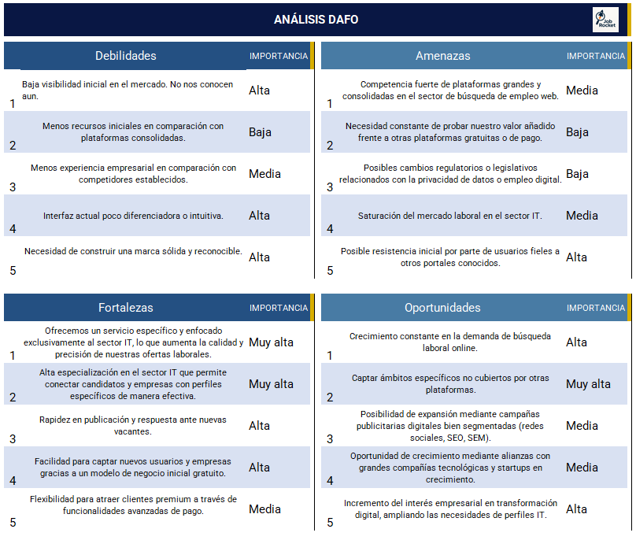
Análisis DAFO

Slide 13
Plan de marketing
50% descuento inicial para empresas
Primer mes freemium para cliente
Programa de referenciados

Slide 14
Análisis de aspectos técnicos

Slide 15
Presupuestos Iniciales anuales
Detalle:
Coste Anual Neto (€)
Licencias de software
2000€
Equipos informáticos
3000€
Hosting:
500€
Marketing y promoción
5000€
Gastos Contables de gestoría
2000€
12500€
Cálculo Aproximado de coste proveedores:

Slide 16
Plan de RRHH y Organización de la empresa

Slide 17
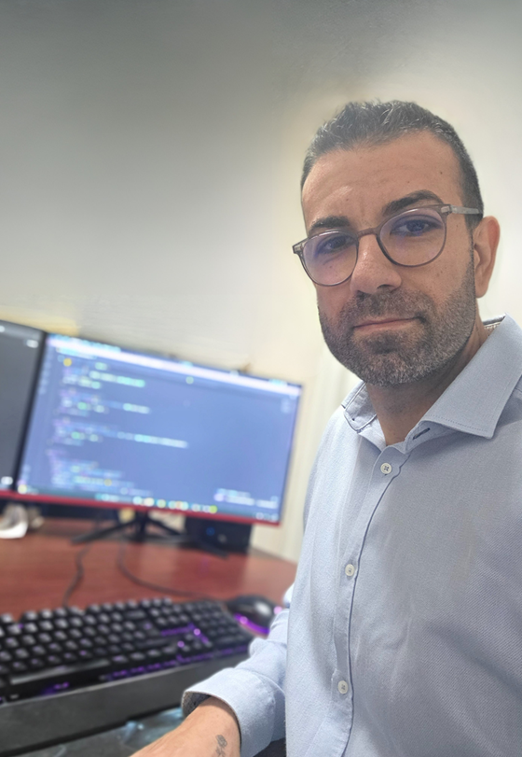

Socios y Fundadores
Alberto Miguel García Simó
Victor Hugo Ponce
CEO y Desarrollador Backend
CEO y Desarrollador Frontend

Slide 18
Organigrama Inicial
CEO
Alberto Garcia
Victor Hugo
Victor Hugo
Alberto García
Externos
Desarrollador Backend
Desarrollador Frontend
Diseñador de Interfaces
Ingeniero Sistemas
Departamento Marketing y Contabilidad

Slide 19
Empleados a largo plazo
Detalle:
Coste Anual Bruto (€)
Soporte técnico 24/7
24000€
Técnica de comunicación y marketing
30000€
Moderador de contenido
24000€
78000€
Cálculo Aproximado de costes:

Slide 20
Costes salariales
Al ser dos socios fundadores quienes desempeñamos las funciones de CEO, hemos tomado la decisión estratégica de no generar costes salariales anuales asociados a nuestros propios roles durante las primeras etapas de desarrollo y consolidación del proyecto. Este planteamiento responde a una visión compartida de emprendimiento en la que priorizamos el crecimiento sostenible y la estabilidad financiera de la plataforma por encima de las remuneraciones personales iniciales.
Nuestro objetivo primordial es reinvertir todos los recursos económicos disponibles directamente en la mejora continua de nuestra oferta tecnológica, marketing digital, ampliación de la red empresarial y fortalecimiento del reconocimiento de marca dentro del competitivo sector IT. Este compromiso nos permite mantener bajos costes operativos en la fase inicial del emprendimiento, facilitando así una gestión financiera más eficiente y ágil, con la que pretendemos acelerar nuestro crecimiento.
Esta decisión consciente está motivada por una visión a largo plazo: consolidar primero una posición firme y estable en el mercado, generar ingresos sostenibles y, posteriormente, considerar una estructura salarial adecuada y justa cuando la empresa adquiera la fortaleza suficiente para permitir la incorporación progresiva de nuevos empleados que aporten valor adicional al proyecto.

Slide 21
Trámites para la puesta en marcha

Slide 22
Elección de la forma jurídica
La opción más adecuada para nuestra empresa sería constituirnos como una Sociedad Limitada (S.L.). Los motivos principales para esta elección son:
Protege nuestro patrimonio personal frente a posibles deudas o riesgos asociados a la actividad empresarial.
Permite tomar decisiones ágiles y rápidas en un sector dinámico como el tecnológico.
Facilita la obtención de financiación externa (aunque en un principio no la necesitamos) y mejora la imagen frente a clientes, proveedores y potenciales inversores.
Posibilidad de beneficiarnos de una fiscalidad ventajosa en comparación con otras formas jurídicas, facilitando la reinversión de beneficios para el crecimiento continuo de la empresa.
En definitiva, la elección de la Sociedad Limitada responde directamente a nuestros objetivos estratégicos y necesidades específicas como empresa innovadora y en fase inicial de desarrollo dentro del sector IT.

Slide 23
Razón social y logotipo
Job Rocket S.L.

Slide 24
Plan económico financiero

Slide 25
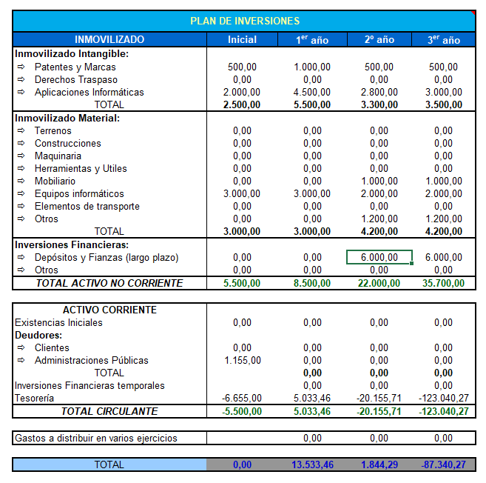
Plan de inversiones

Slide 26
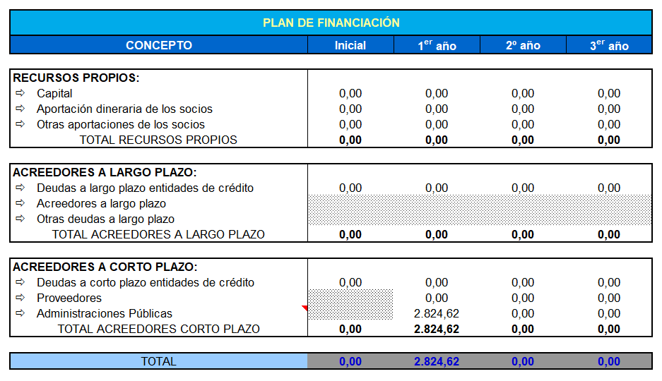
Plan de financiación

Slide 27
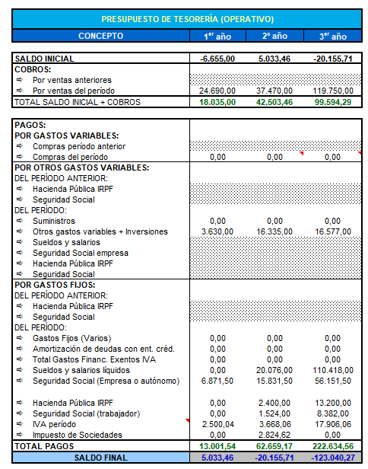
Plan de tesorería

Slide 28
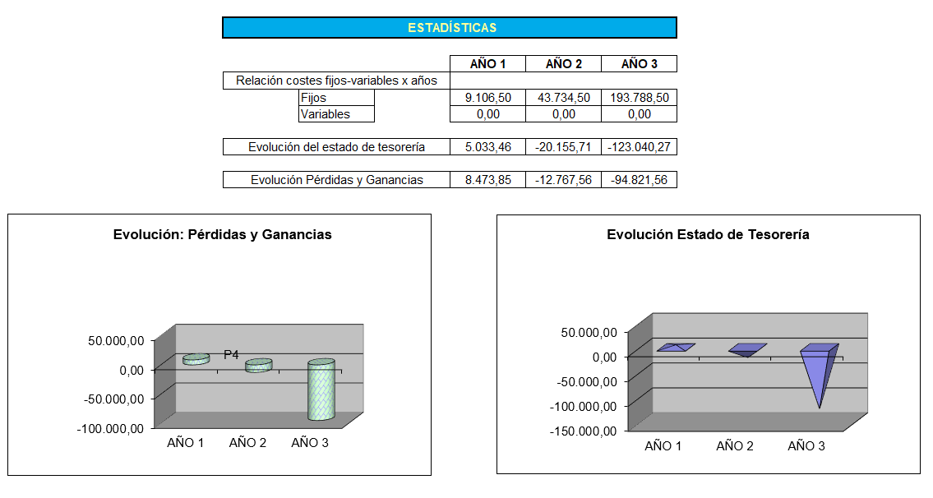
Estadísticas

Slide 29
Evaluación de viabilidad
Tras analizar las estadísticas de la empresa en sus primeros tres años, se evidencia una viabilidad comprometida a causa de decisiones financieras poco sostenibles.
Inicialmente, obtenemos beneficios al evitar costes salariales, estrategia que decidimos aplicar para consolidar el modelo de negocio.
Sin embargo, la expansión mediante contrataciones en el segundo y tercer año, sin incremento proporcional de ingresos debido a la alta competencia y a la poca expansión en temas de marketing lo cual generó pérdidas y una disminución de tesorería. Tuvimos una mala planificación financiera.
Para garantizar la continuidad del proyecto, debemos implementar inmediatamente un plan estratégico enfocado en la optimización de gastos, el fortalecimiento comercial y la recuperación progresiva de ingresos.
Solo así podríamos revertir la actual tendencia negativa, logrando estabilidad financiera y consolidación en el mercado.

Slide 30
Gracias
Alberto Miguel Garcia Simo
Víctor Hugo Ponce

